Slide 1

"الاحترام والكلمة الطيّبة جذور العائلة وثمار المجتمع"
التفتيش على التراث الدرزي
למידה בונה אדם
המזכירות הפדגוגית
אגף א' מורשת

Slide 2


Slide 3
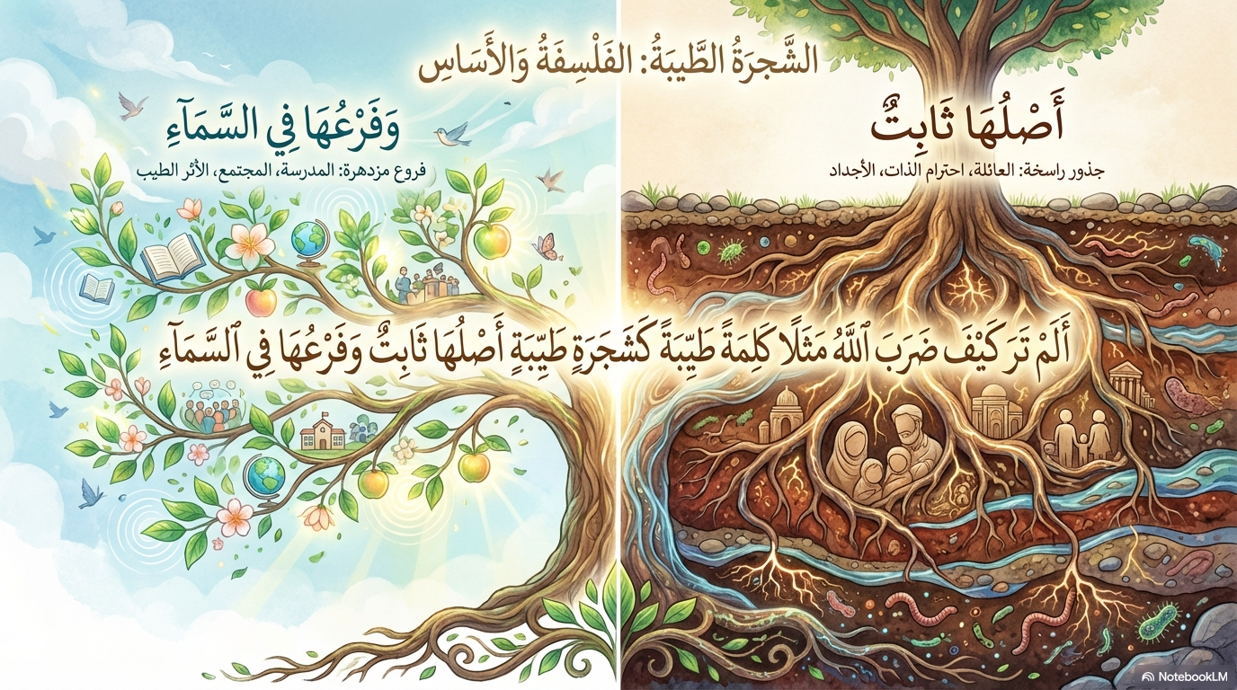

Slide 4


Slide 5
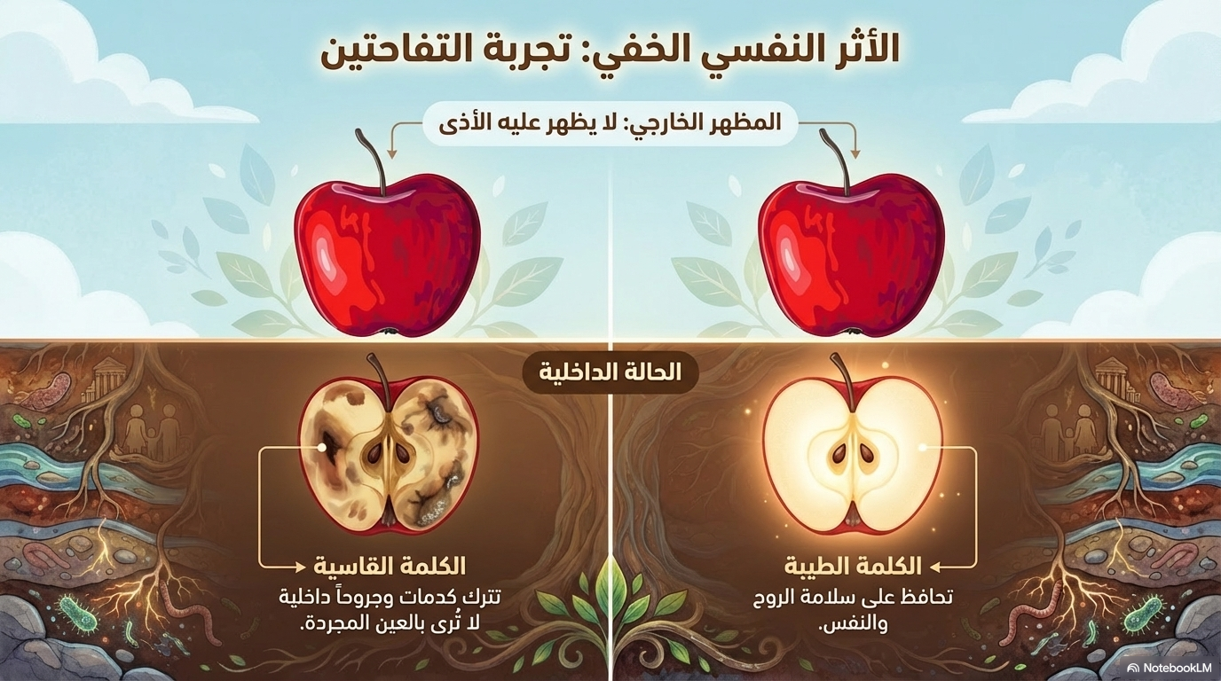

Slide 6
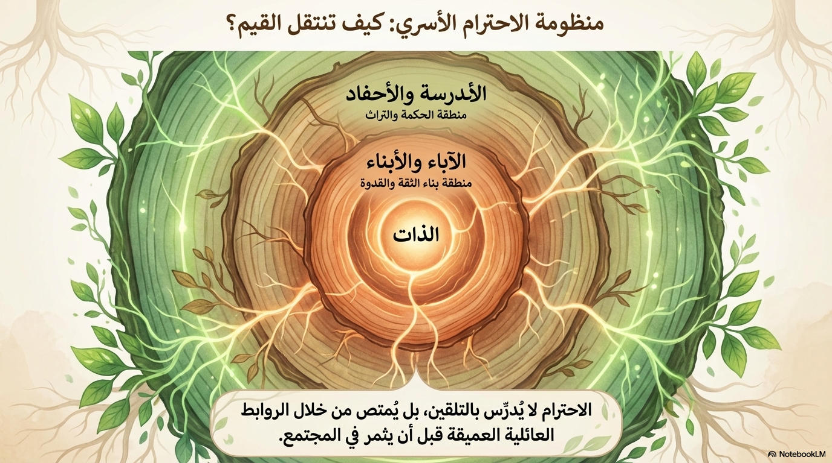

الأسرة والأحفاد

Slide 7
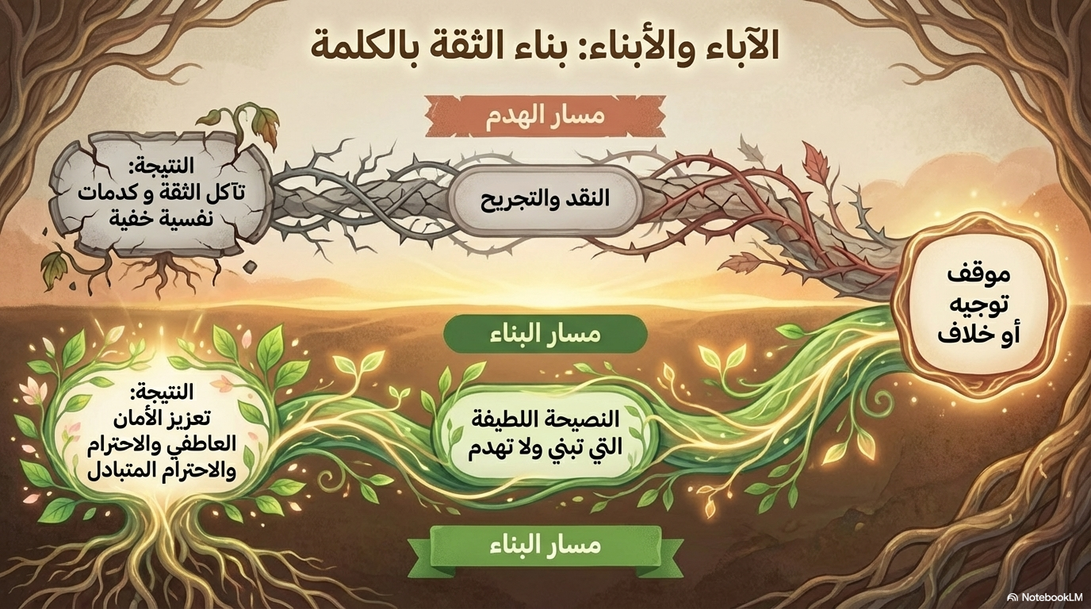

Slide 8
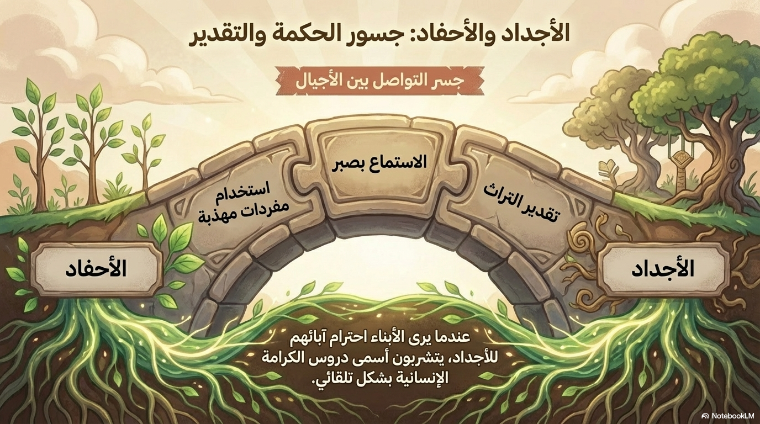

Slide 9
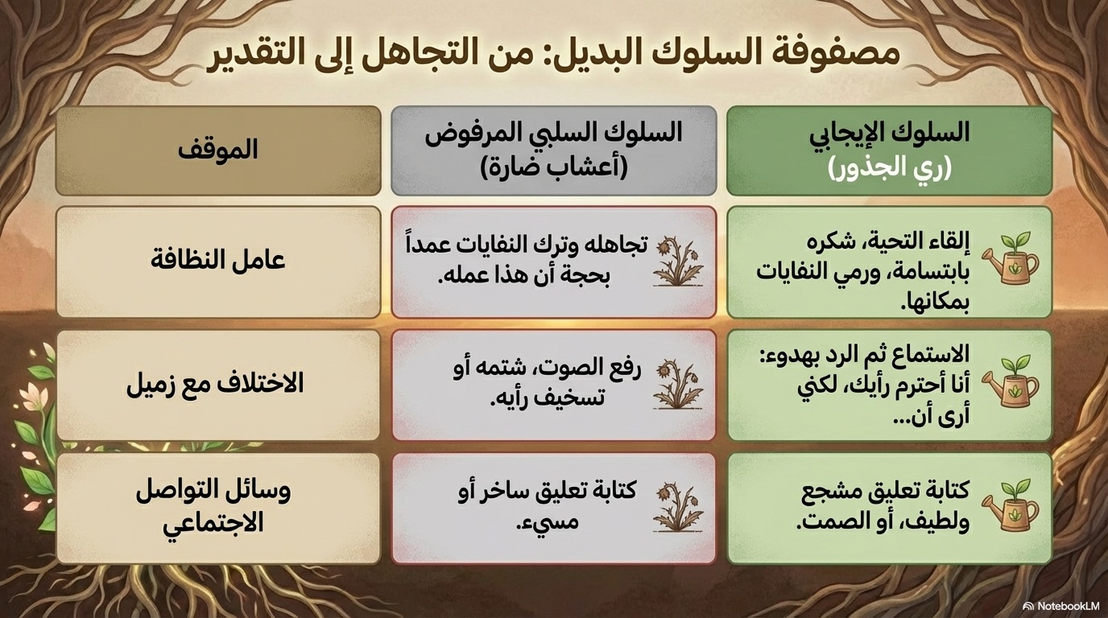

Slide 10
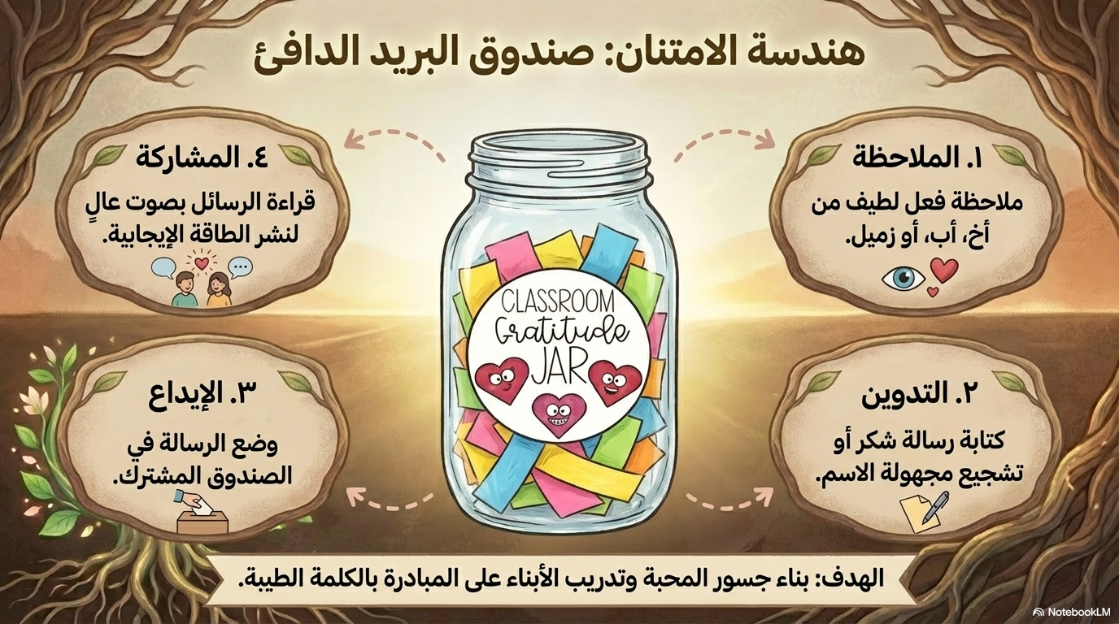

Slide 11
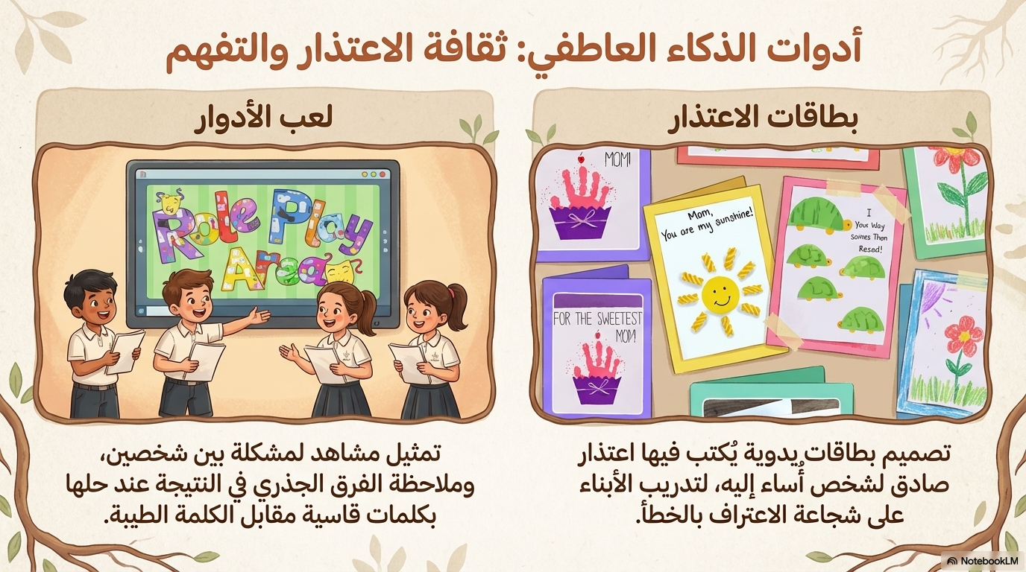

Slide 12
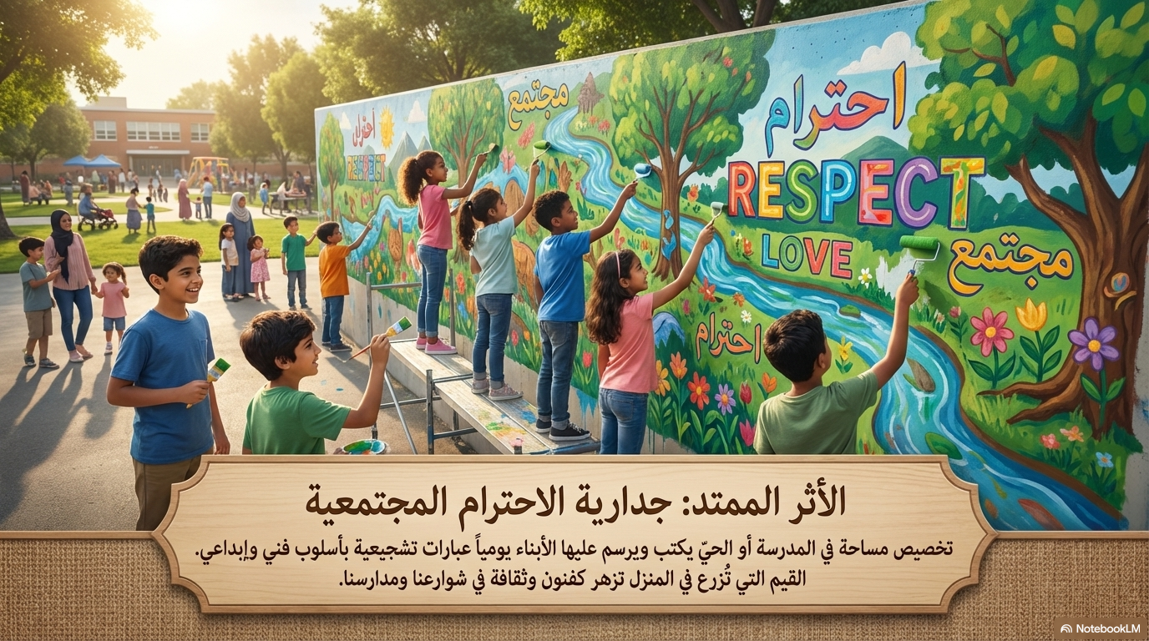

Slide 13
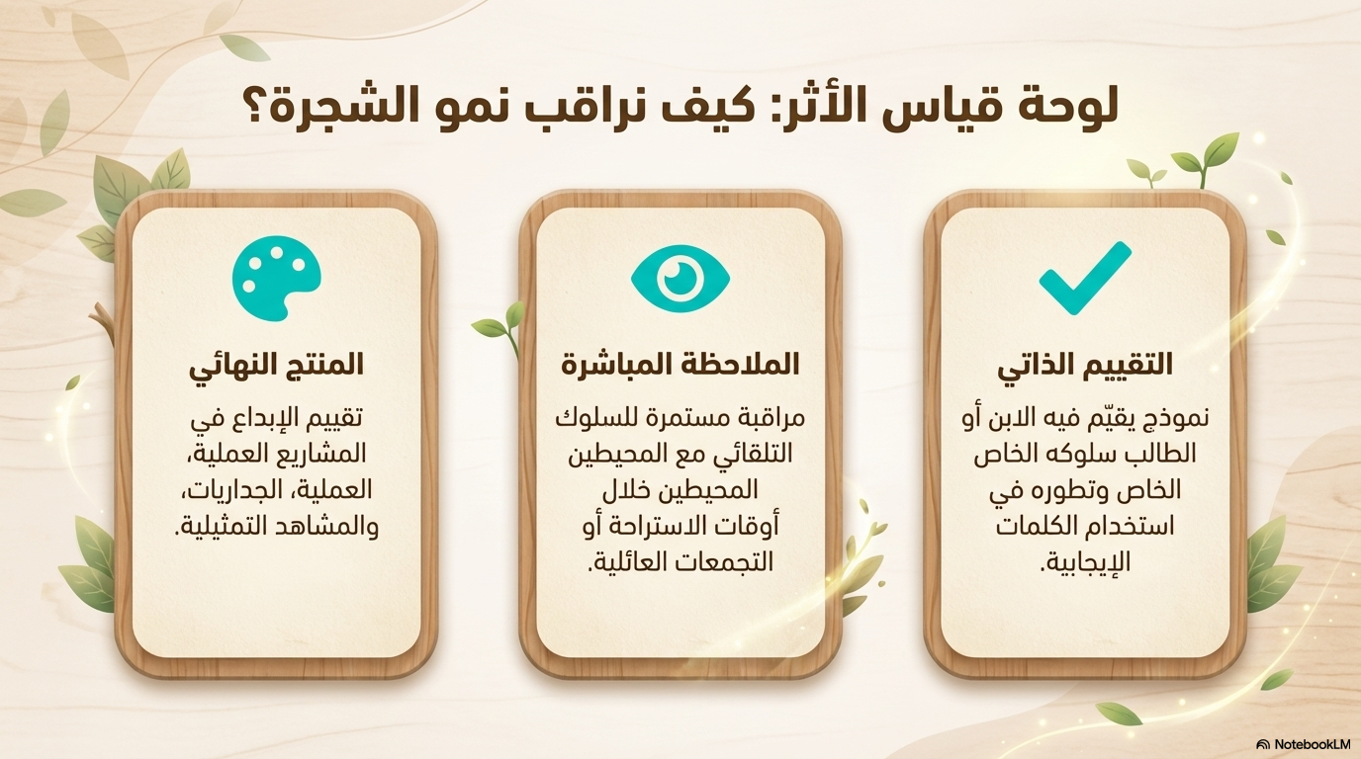


Slide 14
